Slide 1
2016.03.25 ~ 31
Week 13

Slide 2
Milestone
Daily 1일1인디
Daily 1일1이불
Weekly 앨범x3
Weekly 여의도 두바퀴
Research 시뮬레이터 완성
송금송금
박사진학포기서 제출
아침수업 드랍하기
SNUEXCHANGE 개발 조언

Slide 3


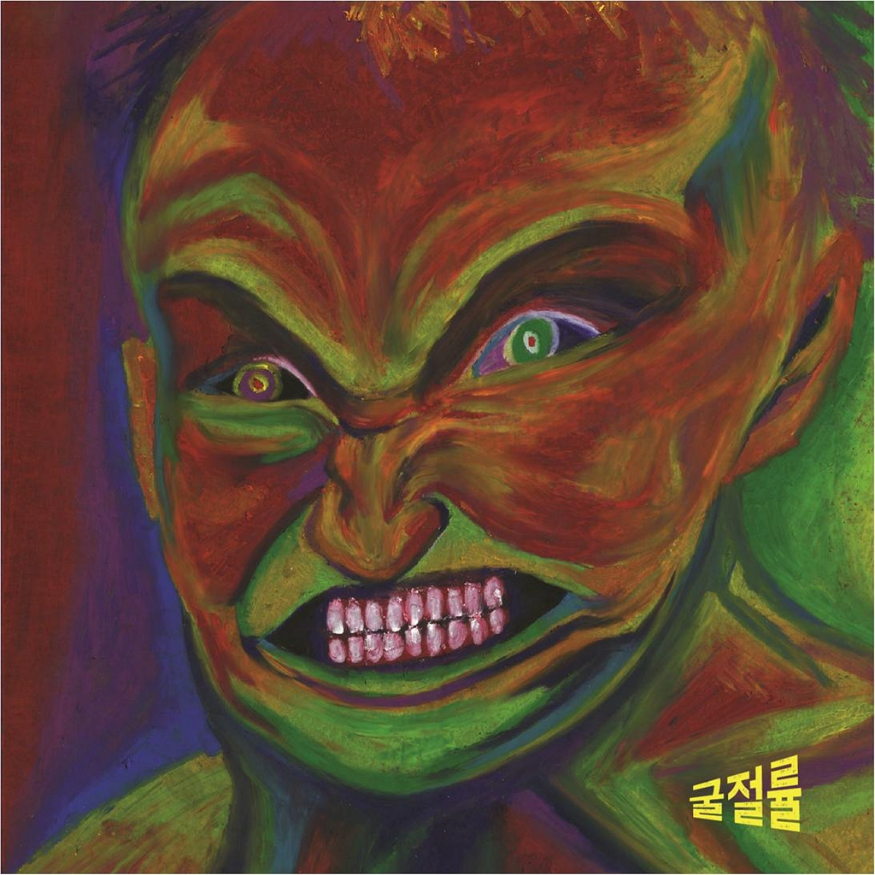
#98 Daily 1일1인디
3/25
노리플라이
내가 되었으면
3/26
정준일
고백
3/27
이스턴사이드킥
낮(Digging)

Slide 4



#98 Daily 1일1인디
3/28
페퍼톤스
공원여행
3/29
DEAN
D (Half Moon)
3/30
언니네 이발관
혼자 추는 춤

Slide 5


#98 Daily 1일1인디
3/31
스트레이
Love is Coming
4/01
???
???
4/02
???
???

Slide 6
#99 Daily 1일1이불
개.근.

Slide 7



#100 Weekly 1일1앨범
MOBAN EP
Tri-Planet
네미시스 2집
LoveSick
빌리카터 1집
빌리카터

Slide 8
#102 Research 시뮬레이터 완성
아주 열심히 만들다가
수요일에 시뮬레이터 베이스가 바뀜(내의지아님)
ㅎㅎㅎㅎㅎㅎㅎㅎㅎㅎㅎㅎㅎㅎㅎㅎㅎㅎㅎㅎㅎㅎㅎㅎㅎㅎㅎㅎㅎㅎㅎ
근데 교수님에게 안까임
애초에 양이 말이 안됨^^ 빠큥!

Slide 9
#103 송금송금
SNUBREW 맥주잔
샤우팅 후원
근데 벌금까먹음 ㅈㅅ

Slide 10
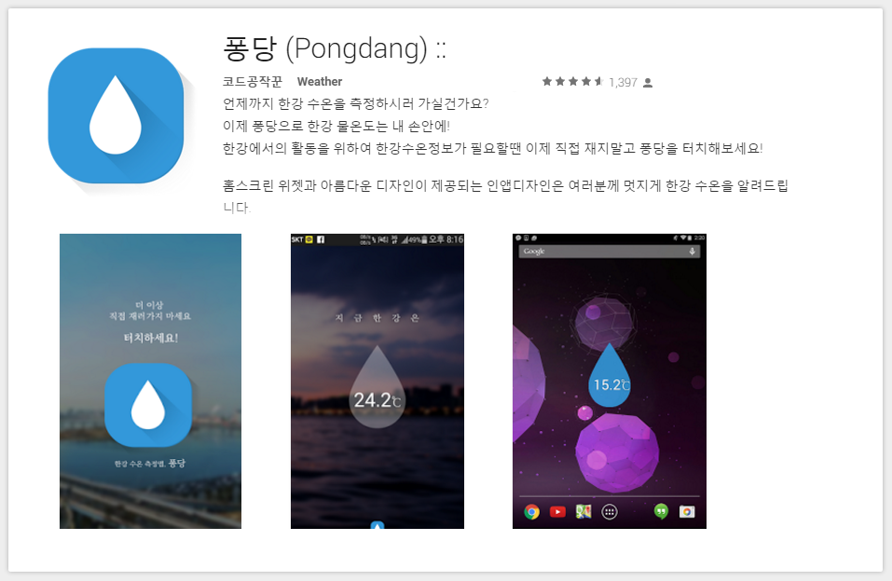
#104 박사포기서 제출
졸업을 향해!
교수님 개쿨~~
교수님 사랑해요!!
#106 SNUEXCHANGE 개발 봐주기
#105 아침수업드랍
#101 여의도 두바퀴

